Slide 1
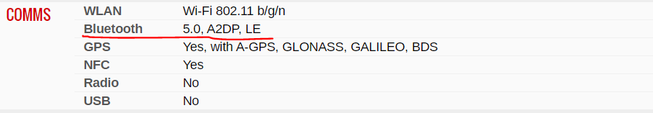
워치(갤럭시 워치 액티브2) 블루투스 버전: 5.0
블루이노2 블루투스 버전: 4.0
갤럭시 워치 액티브2의 블루투스 지원 목록 :

Slide 2
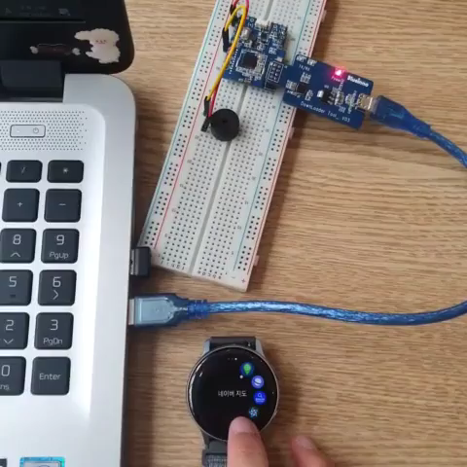
워치의 블루이노 Scan, Connect, Disconnect 감지 실험
Disconnect 후 재연결은 실패
→ 블루투스 4.1부터 지원하는 기능

Slide 3
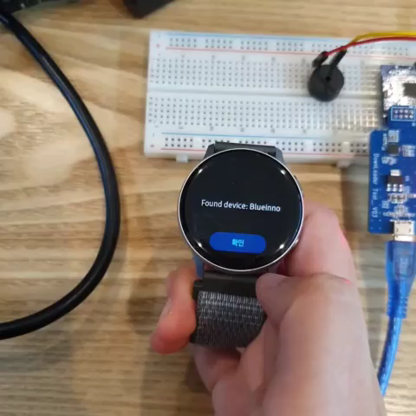
블루이노 코딩 후 스피커 테스트
Connect 됐을 때
블루이노에 값이 전송됐을 때
Disconnect 됐을 때
→ 삐 소리가 남

Slide 4
